Slide 1
프로그램 배포 ClickOnce
Site : https://app.pluralsight.com/library/courses/clickonce-deployment-fundamentals/table-of-contents

Slide 2
ClickOnce
Windows 응용 프로그램용 설치 프로그램
업데이트를 자동으로 제공
프로그램을 배포 할 때 3가지 방법으로 제공
프로그램을 실행하거나 설치 할 때 2가지 방법으로 제공

Slide 3
배포 방법
CD/DVD
네트워크 공유
웹 사이트

Slide 4
설치 및 실행 방법
Offline
프로그램에 로컬 컴퓨터에 설치
서버와 연결 할 수 없는 경우에도 프로그램 실행 가능
Online-Only
URL을 통해 프로그램을 실행
항상 최신 버전의 프로그램으로 실행 가능
서버와 연결 할 수 없는 경우 프로그램 실행 불가능

Slide 5
설치 및 실행 방법
Offline
프로그램에 로컬 컴퓨터에 설치
서버와 연결 할 수 없는 경우에도 프로그램 실행 가능
Online-Only
URL을 통해 프로그램을 실행
항상 최신 버전의 프로그램으로 실행 가능
서버와 연결 할 수 없는 경우 프로그램 실행 불가능

Slide 6
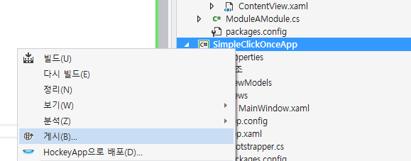
게시 마법사로 만들기 (1)
시작 프로젝트에서 마우스 오른쪽 클릭
게시 클릭

Slide 7
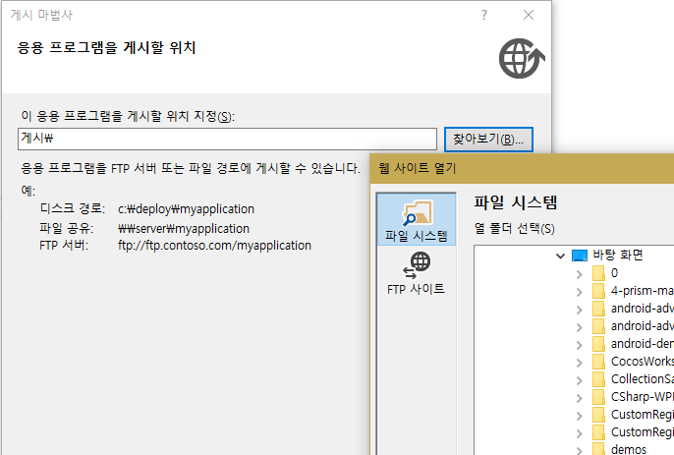
게시 마법사로 만들기 (2)
응용 프로그램을 게시할 위치 선택
게시 위치에 따라 다음 과 같은 방식 지정

Slide 8
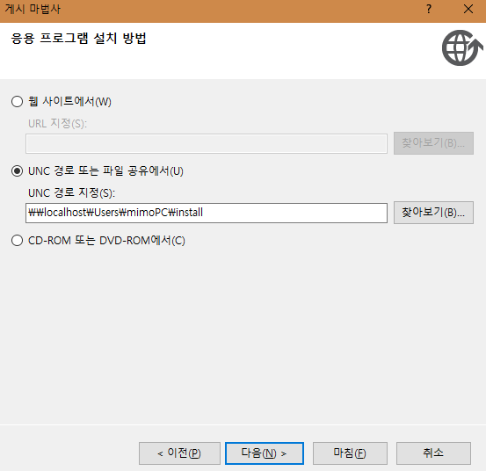
게시 마법사로 만들기 (3)
사용자가 응용 프로그램을 설치하기 위해 이동할 위치 선택
웹 사이트인 경우
이전에 입력한 파일 경로에 해당하는 URL 입력
파일 공유인 경우
해당 파일이 있는 UNC 경로를 입력
이동식 미디어인 경우
“CD-ROM 또는 DVD-ROM에서” 선택

Slide 9
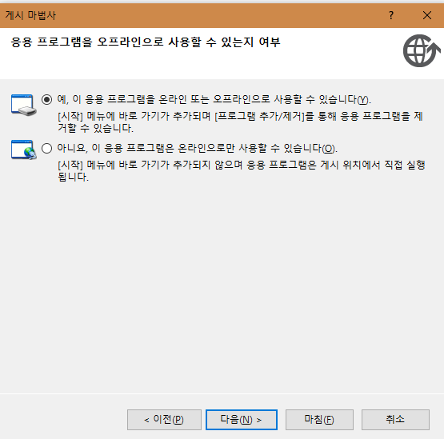
게시 마법사로 만들기 (4-1)
웹 사이트 혹은 파일 공유로 한 경우
Offline
응용 프로그램을 사용자의 컴퓨터에 설치하여 사용
Online-Only
응용 프로그램을 게시된 위치에서 실행

Slide 10
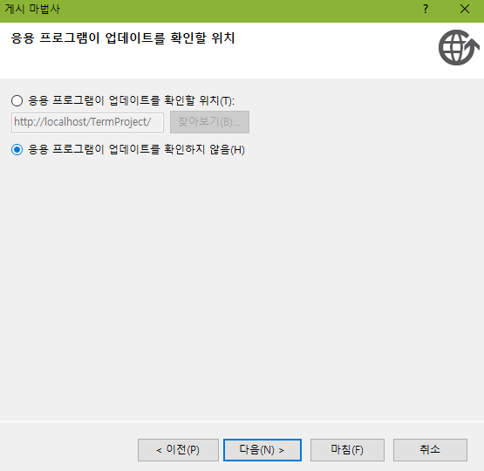
게시 마법사로 만들기 (4-2)
이동식 미디어인 경우
응용 프로그램이 업데이트를 확인하도록 허용함
응용 프로그램이 업데이트를 확인하지 않도록 함

Slide 11
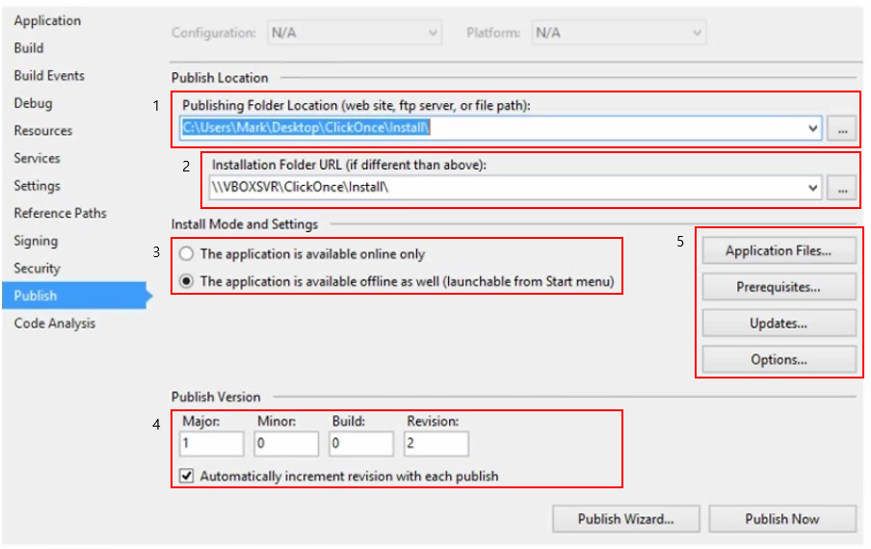
조금 더 정밀하게
게시 위치
설치 폴더 URL
프로그램 게시 할 때 사용 하는 추가적인 옵션
프로그램 설치 및 실행 방법 설정
프로그램 버전 설정

Slide 12
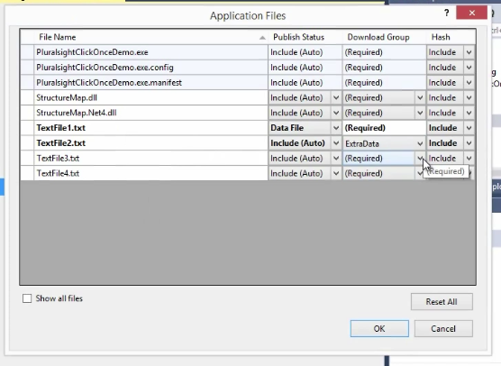
Application Files(응용 프로그램 파일)
프로젝트의 파일을 게시를 함
사용자가 원할 때 다운로드 및 업데이트
Data File

Slide 13
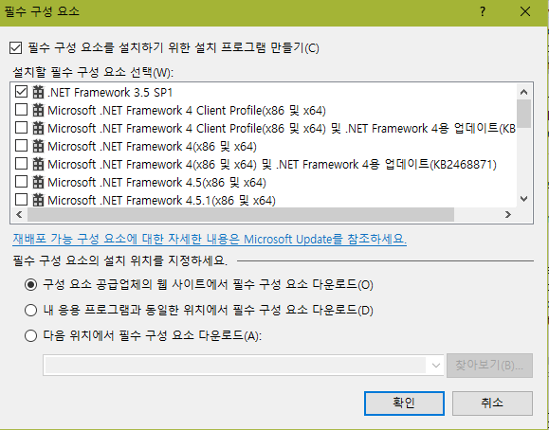
Prerequesite(필수 구성 요소)
응용 프로그램을 설치 할 때 필요한 구성요소 지정함
선택한 구성 요소를 구성 요소를 제공하는 업체에서 다운
응용 프로그램을 게시한 위치에서 구성 요소를 다운
공급업체와 게시한 위치가 아닌 다른 위치에서 구성 요소를 다운

Slide 14
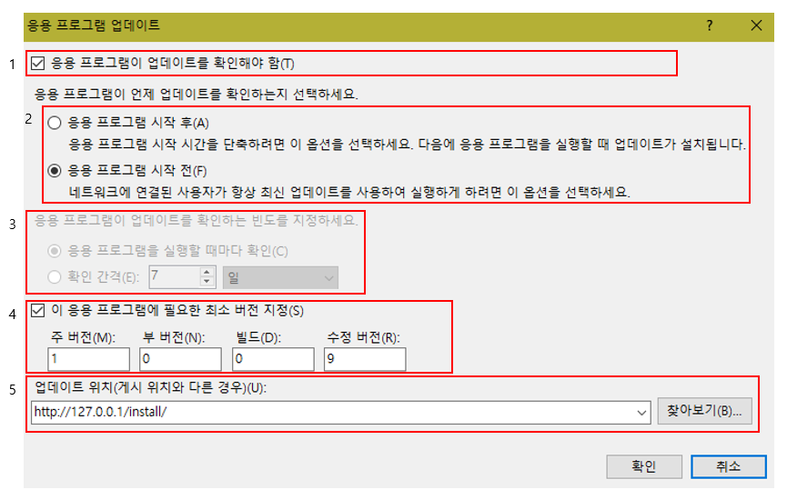
Update
사용자가 프로그램을 실행 할 때 업데이트 확인 여부 설정
응용 프로그램 업데이트를 언제 해야 되는지 설정
응용 프로그램 업데이트 주기 설정
업데이트 된 응용 프로그램을 사용자가 업데이트 하기 위한 최소 버전 설정
응용 프로그램의 업데이트 위치를 설정

Slide 15
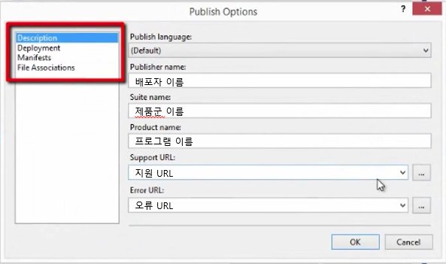
Option
Discription
게시자 이름을 지정
시작 메뉴에서 프로그램 설치할 폴더 이름을 지정
프로그램 이름을 지정
프로그램의 지원 정보가 있는 웹사이트 지정
설치 중 에러 발생 할 시 웹 사이트를 지정

Slide 16
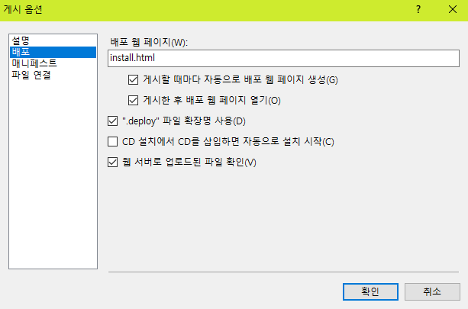
Option
Deployment
배포 파일의 확장자를 ‘.deploy’로 바꿈
autorun.inf 파일을 생성
게시 프로세스에서 각 파일을 다운로드하여 각 파일 이 다운로드 될 수 있는지 확인

Slide 17
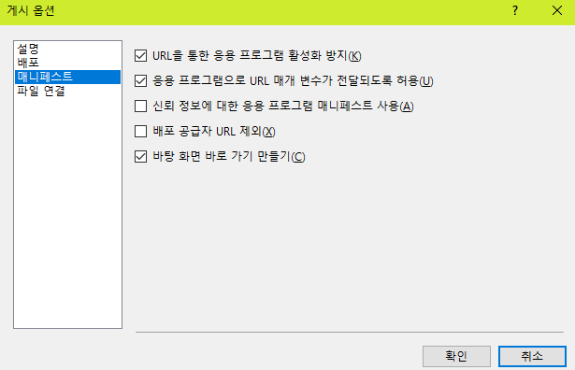
Option
Manifest

Slide 18
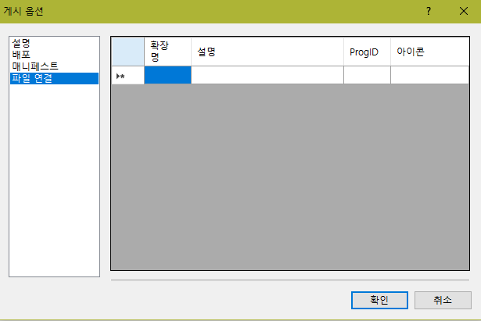
Option
Associations File
확장명
응용 프로그램과 연결할 파일 확장자
설명
파일 형식에 대한 설명
ProgID
파일 형식을 고유하게 식별하는 이름
아이콘
확장명을 가진 파일에 사용할 아이콘

Slide 19
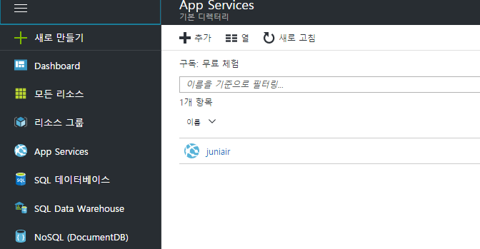
Azure를 사용하여 게시하기
App Service에서 추가 선택

Slide 20
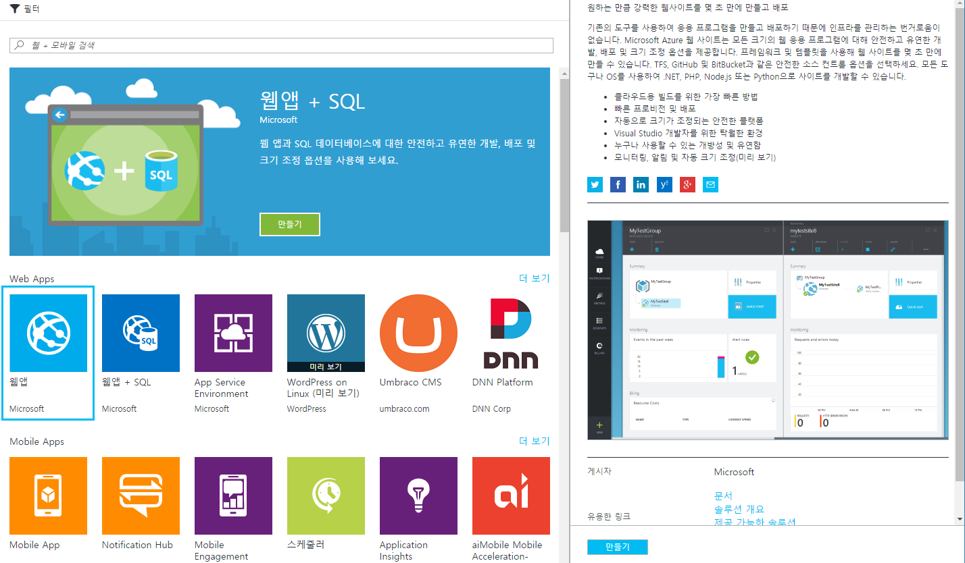
Azure를 사용하여 게시하기
App Service에서 추가 선택

Slide 21
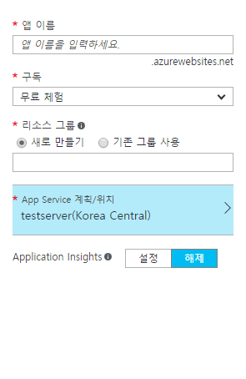
Azure를 사용하여 게시하기
앱 서비스 이름 작성
리소스 그룹 작성
App Service 계획/위치 클릭

Slide 22
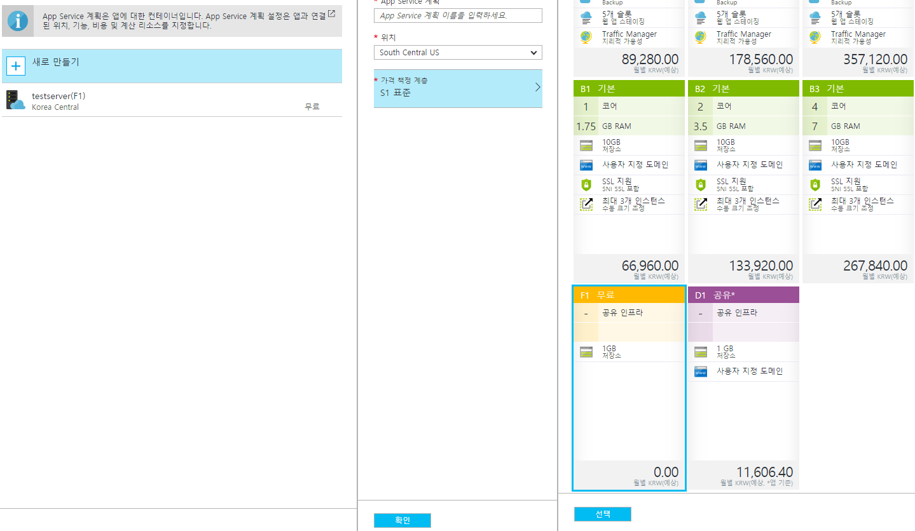
Azure를 사용하여 게시하기
새로 만들기 클릭
App Service 계획 이름 작성
서버 위치 선택
가격 책정 계층에서 서버 스펙 지정 후 선택 클릭
확인 클릭

Slide 23
Azure를 사용하여 게시하기
생성한 App Service 선택

Slide 24
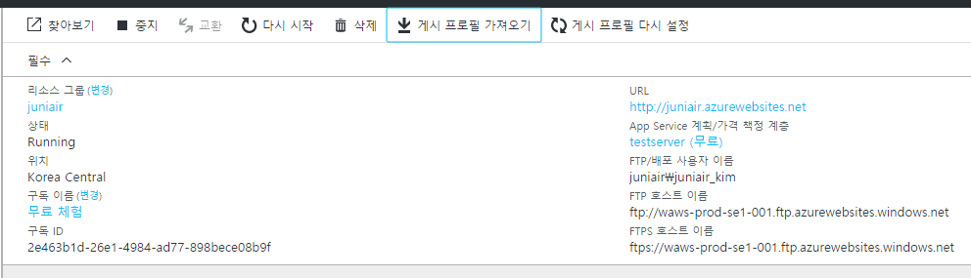
Azure를 사용하여 게시하기
홈페이지 주소
ftp 배포자 이름
ftp 주소

Slide 25
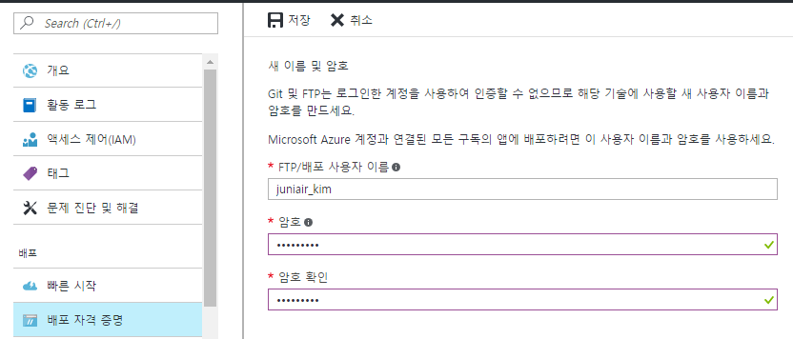
Azure를 사용하여 게시하기
FTP 사용을 위해 배포 자격 증명 선택
사용자 이름 및 비밀 번호 생성 후 저장

Slide 26
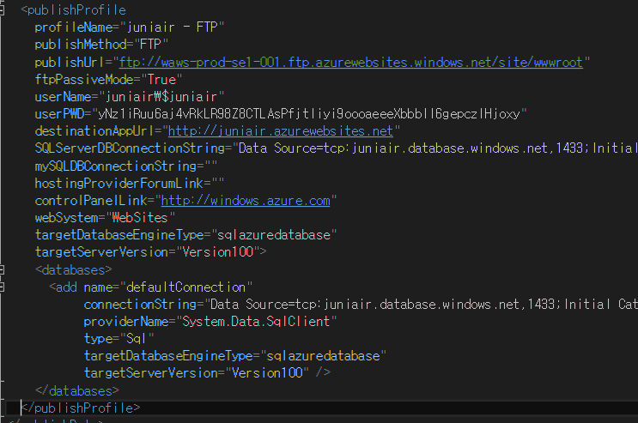
Azure를 사용하여 게시하기

Slide 27
Azure를 사용하여 게시하기

Slide 28
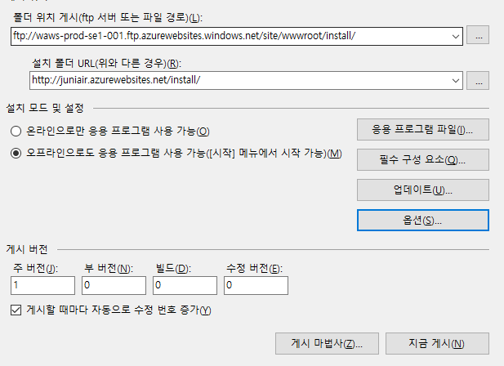
Azure를 사용하여 게시하기
게시 위치를 ftp 서버 주소로 지정
설치 폴더 URL에 설치 폴더가 있는 URL 지정
설치 모드 선택
지금 게시 클릭

Slide 29
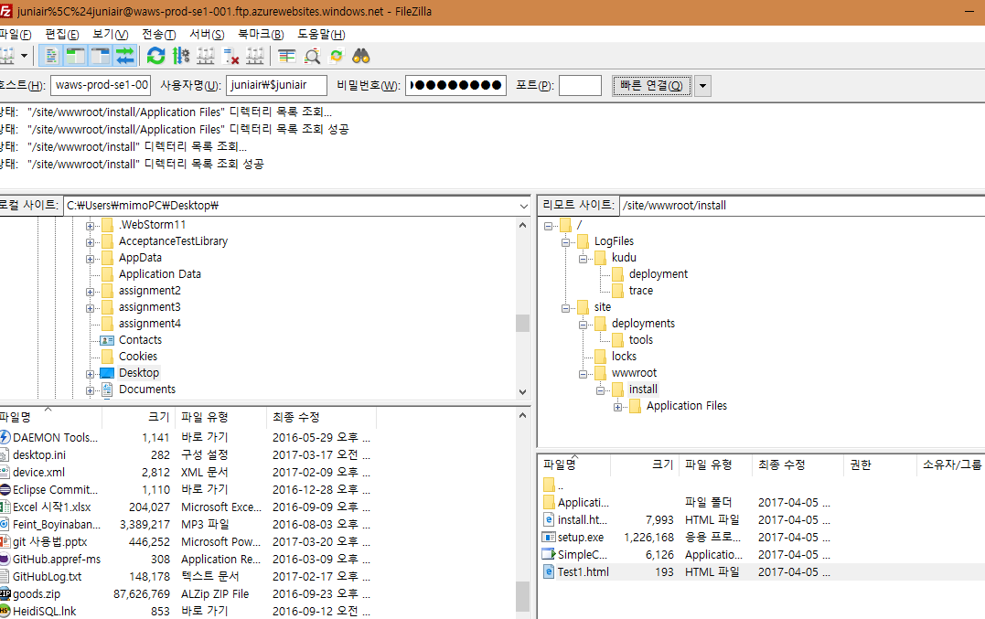
Azure를 사용하여 게시하기

Slide 30
다른 배포 프로그램
WIXToolset
http://wixtoolset.org/
Squirrel
https://github.com/Squirrel
InnoSetup
http://www.jrsoftware.org/isinfo.php
Install Shield
https://www.flexerasoftware.com/producer/products/software-installation/installshield-software-installer/
Install Aware
https://www.installaware.com/

